Slide 1
基于深度学习的行人重识别研究
答辩人：张穗安
学号：15349137
学院专业：电子与信息工程学院 通信工程

Slide 2
目录
1
选题背景
2
算法流程
3
实验结果
4
总结展望

Slide 3
目录
1
选题背景
2
算法流程
3
实验结果
4
总结展望

Slide 4
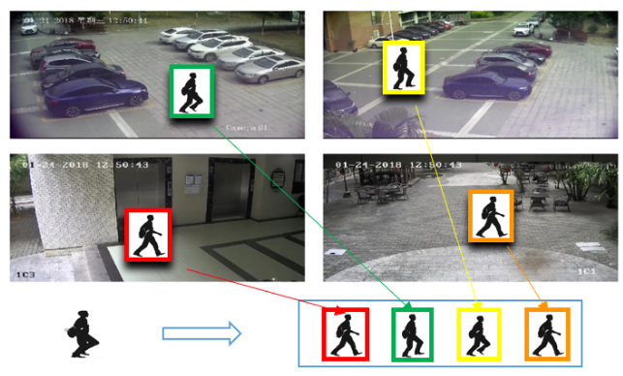
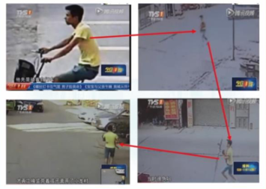
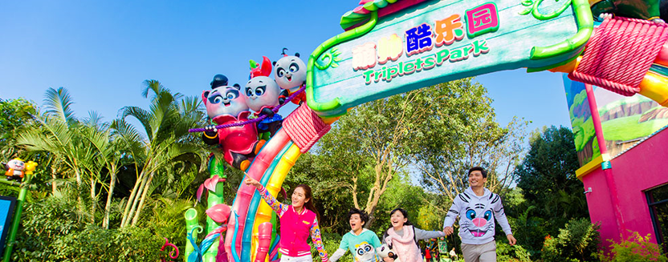
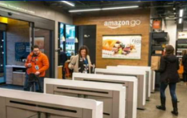
选题背景
现实的需求
在多个摄像头中找到同一个行人
得到行人的行动路线
寻人系统
超市 商场分析用户行为

Slide 5
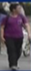
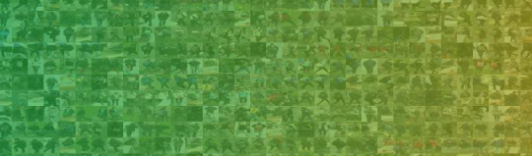
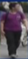
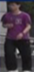
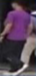
选题背景
行人重识别的定义：
行人重识别用于解决跨摄像头跨场景下行人的识别与检索。
在大量的行人图像库中，找到目标行人。

Slide 6
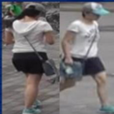
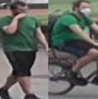
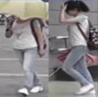
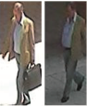
选题背景
行人重识别具有挑战性
角度不同
姿势不同
有遮挡
光照变化
此外，还有行人更换穿着搭配，照片清晰度不高，背景差异大等问题。

Slide 7
目录
1
选题背景
2
算法流程
3
实验结果
4
总结展望

Slide 8
算法流程
实现流程
卷积神经网络
卷积神经网络
特征向量
特征向量
计算距离
计算特征向量之间的距离，距离越近，相似度越高

Slide 9
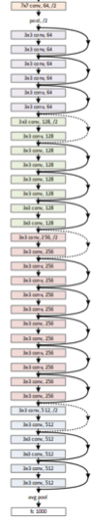
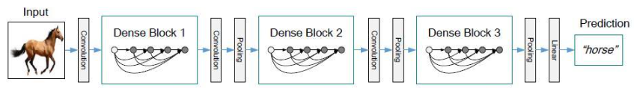
算法流程
实验所用网络
ResNet-50
DenseNet-121

Slide 10
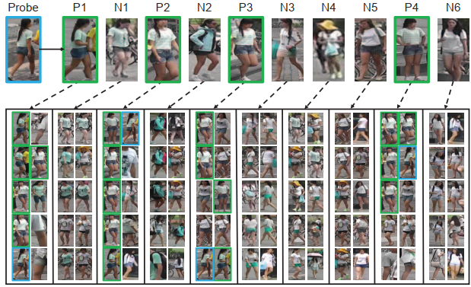
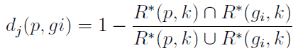
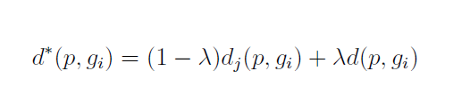
算法流程
重排名算法^{[1]}
杰卡德距离
最终距离
[1]:Zhong Z, Zheng L, Cao D, et al. Re-ranking Person Re-identification with k-Reciprocal Encoding[J]. computer vision and pattern recognition, 2017: 3652-3661.

Slide 11
目录
1
选题背景
2
算法流程
3
实验结果
4
总结展望

Slide 12
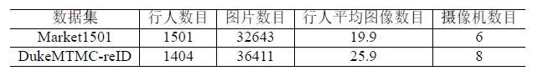
实验结果
数据集
Market-1501
Duke MTMC

Slide 13
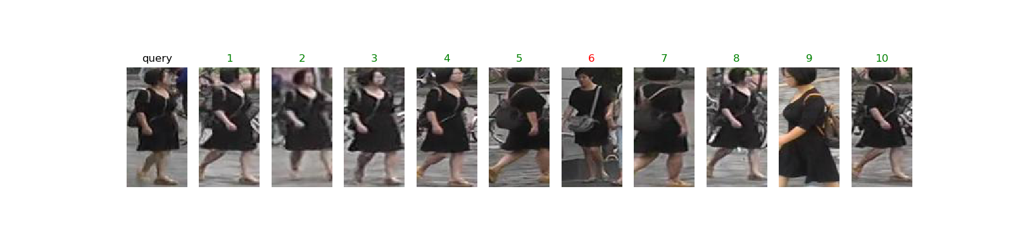
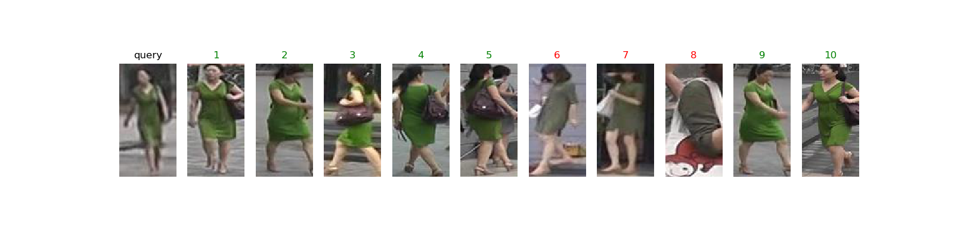
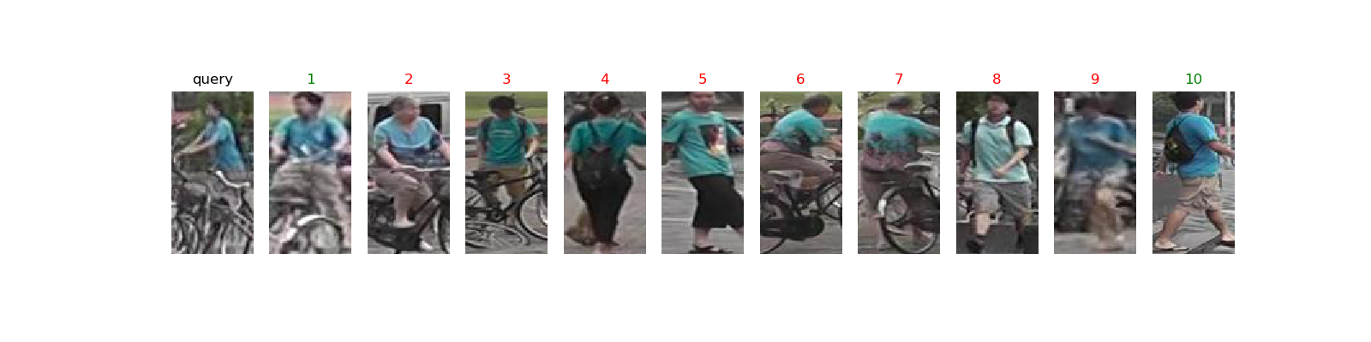
实验结果
可视化结果

Slide 14
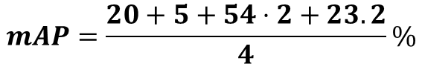
实验结果
评价指标：Rank-N，mAP
Rank-N：前N张图片是否命中了目标行人
第一 | 第二 | 第三 | 第四 | 第五 | Rank-1 | Rank-5
✔ | ❌ | ❌ | ❌ | ❌ | 100% | 100%
❌ | ✔ | ✔ | ✔ | ✔ | 0% | 100%
✔ | ✔ | ✔ | ✔ | ✔ | 100% | 100%
❌ | ❌ | ❌ | ❌ | ❌ | 0% | 0%
mAP（mean Average Precision）：AP的平均值
第一 | 第二 | 第三 | 第四 | 第五
✔ | ❌ | ❌ | ❌ | ❌
❌ | ❌ | ❌ | ✔ | ❌
❌ | ✔ | ✔ | ✔ | ✔
❌ | ✔ | ✔ | ❌ | ❌
（1/1）/5=20%
（1/4）/5=5%
（1/2+2/3+3/4+4/5）/5=54.2%
（1/2+2/3）/5=23.2%
$$mAP=\frac{20+5+54⋅2+23.2}{4}\%$$

Slide 15
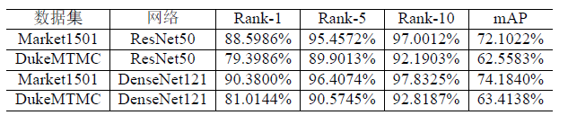
实验结果
网络种类与数据集对比
DenseNet-121效果优于ResNet-50.
Duke MTMC比Market1501具有更强的挑战性。

Slide 16
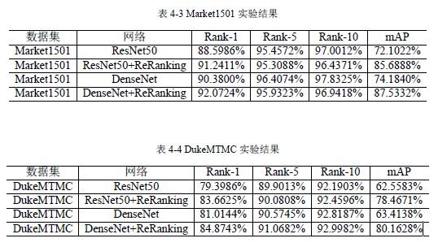
实验结果
重排名算法分析
重排名算法有效地提升Rank-1与mAP
Rank-5与Rank-10有所下降

Slide 17
实验结果
重排名算法参数分析
λ越大（杰卡德距离占比越大）
Rank-1，mAP越高
Rank-5，Rank-10越低

Slide 18
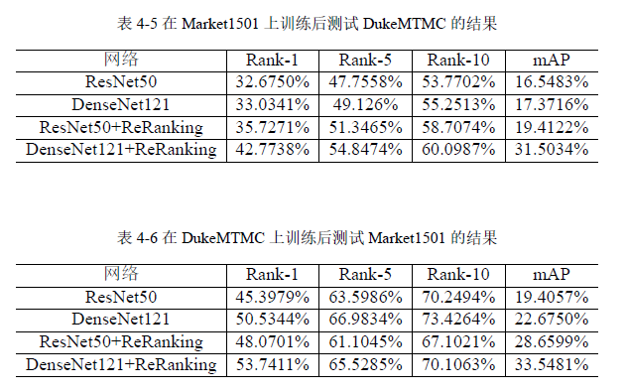
实验结果
跨数据集的测试结果
准确率均急剧下滑，模型泛化性能不佳

Slide 19
目录
1
选题背景
2
算法流程
3
实验结果
4
总结展望

Slide 20
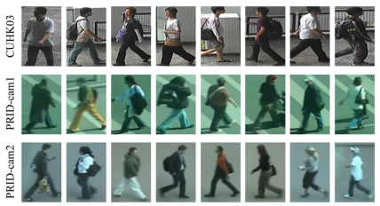
总结展望
不同数据集之间风格差异较大
CUHK03
PRID-cam1
PRID-cam2

Slide 21
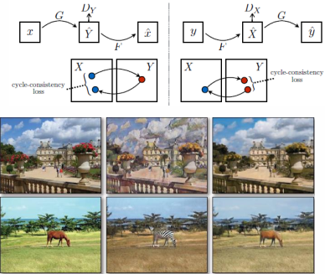
总结展望
使用Cycle GAN进行风格迁移，减少不同数据集之间的差异

Slide 22
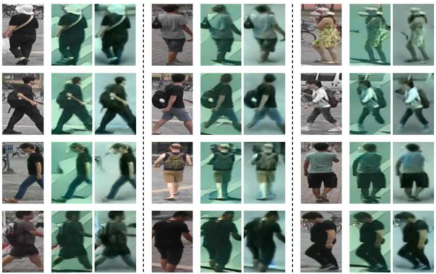
总结展望
PTGAN^{[2]}
Market-1501转换到PRID-cam1，PRID-cam2的风格
缩小数据集之间的差异，使模型具有更强的泛化性能
[2]:Wei L, Zhang S, Gao W, et al. Person Transfer GAN to Bridge Domain Gap for Person Re-identification[J]. computer vision and pattern recognition, 2018: 79-88.

Slide 23
感谢各位老师的聆听

